Slide 1





ಕನ್ನಡ ರಾಜ್ಯೋತ್ಸವ
೨೦೨೬

Slide 2
ರಸಪ್ರಶ್ನೆ
QUIZ

Slide 3
Rules
ನಿಯಮಗಳು
  Each question gets 30 seconds and 5 questions per team
  Only the first answer is considered
  Only one member from the team has to answer where discussion within the team is allowed
  No phones, other sources of information allowed. If found using points wont be given
  If answered wrong question will be passed to next team but for half the time
  ಪ್ರತಿ ಪ್ರಶ್ನೆಗೆ 30 ಸೆಕೆಂಡುಗಳು ನೀಡಲಾಗುತ್ತದೆ ಮತ್ತು ತಂಡಕ್ಕೆ 5 ಪ್ರಶ್ನೆಗಳು ಇರುತ್ತವೆ.
  ಕೇವಲ ಮೊದಲ ಉತ್ತರವನ್ನೇ ಪರಿಗಣಿಸಲಾಗುತ್ತದೆ.
  ಟೀಂನಲ್ಲಿ ಚರ್ಚೆ ಮಾಡುವ ಅವಕಾಶ ಇದ್ದರೂ, ಕೇವಲ ಒಂದು ಸದಸ್ಯನು ಉತ್ತರಿಸಬೇಕು.
  ಮೊಬೈಲ್‌ಗಳು ಅಥವಾ ಇತರ ಮಾಹಿತಿಯ ಮೂಲಗಳನ್ನು ಬಳಸಲು ಅನುವಾಗುವುದಿಲ್ಲ. ಬಳಸಿದರೆ ಪಾಯಿಂಟ್ ಕೊಡಲಾಗುವುದಿಲ್ಲ.
  ತಪ್ಪು ಉತ್ತರದ ಸಂದರ್ಭದಲ್ಲಿ, ಪ್ರಶ್ನೆಯನ್ನು ಅರ್ಧದಷ್ಟು ಸಮಯದೊಂದಿಗೆ (15 ಸೆಕೆಂಡ್‌ಗಳು) ಮುಂದಿನ ತಂಡಕ್ಕೆ ಪಾಸ್ ಮಾಡಲಾಗುವುದು.

Slide 4


Slide 5
ಪ್ರಶ್ನೆ 1
Question 1
1824ರಲ್ಲಿ ಕಿತ್ತೂರು ರಾಣಿ ಚೆನ್ನಮ್ಮ ಬ್ರಿಟಿಶ್ ಈಸ್ಟ್ ಇಂಡಿಯಾ ಕಂಪನಿಯ ವಿರುದ್ಧ ಶಸ್ತ್ರ ಹೋರಾಟವನ್ನು ಪ್ರಸಿದ್ಧಿಯಾಗಿ ನೇತೃತ್ವ ವಹಿಸಿದ್ದರು. ಪ್ರಸ್ತುತ ಯಾವ ಕರ್ನಾಟಕ ಜಿಲ್ಲೆಯಲ್ಲಿದೆ ಕಿತ್ತೂರು?
Rani Chennamma of Kittur famously led an armed resistance against the British East India Company in 1824. In which present-day district of Karnataka is Kittur located?

Slide 7
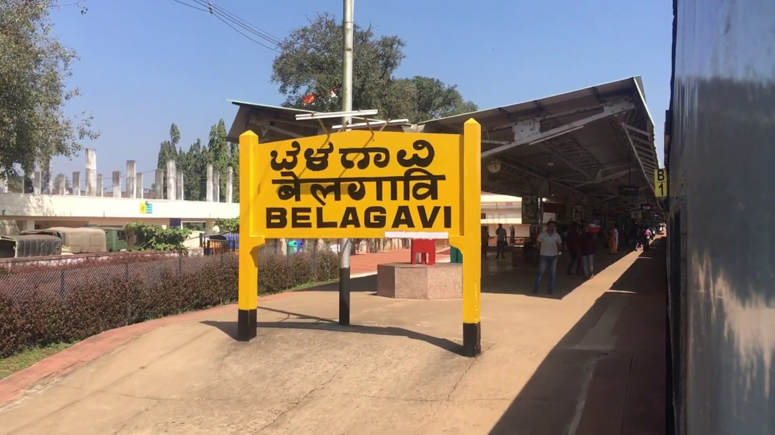
ಉತ್ತರ
Answer

Slide 9
ಪ್ರಶ್ನೆ 2
Question 2
ಭಾರತೀಯ ರಾಷ್ಟ್ರೀಯ ಧ್ವಜದ ಒಂದೇ ಅಧಿಕೃತ BIS-ಸರ್ಟಿಫೈ ಮಾಡುವವರು ಇರುವ ವಿಶೇಷ ಗೌರವವನ್ನು ಕರ್ನಾಟಕದ ಯಾವ ಜಿಲ್ಲೆ ಹೊಂದಿದೆ?
Which district in Karnataka holds the unique distinction of being home to the only official, BIS-certified manufacturer of the Indian National Flag?

Slide 11
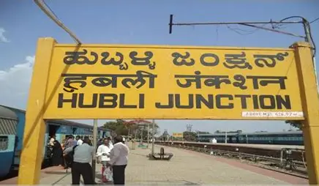
ಉತ್ತರ
Answer

Slide 13
ಪ್ರಶ್ನೆ 3
Question 3
ಕರ್ನಾಟಕದಲ್ಲಿರುವ ಯಾವ ಮಳೆಗೊಂಡ ಬೆಟ್ಟದ ನಿಲ್ದಾಣವನ್ನು ಅದರ ಹಸಿರು ಮೆಟ್ಟಿಲುಗಳು ಮತ್ತು ಕಾಫಿ ತೋಟಗಳ ಕಾರಣವಾಗಿ 'ಭಾರತದ ಸ್ಕಾಟ್‌ಲ್ಯಾಂಡ್' ಎಂದು ಕರೆಯಲಾಗುತ್ತದೆ?
Which misty hill station in Karnataka is widely promoted and celebrated as the 'Scotland of India' due to its rolling green hills and coffee plantations?

Slide 15
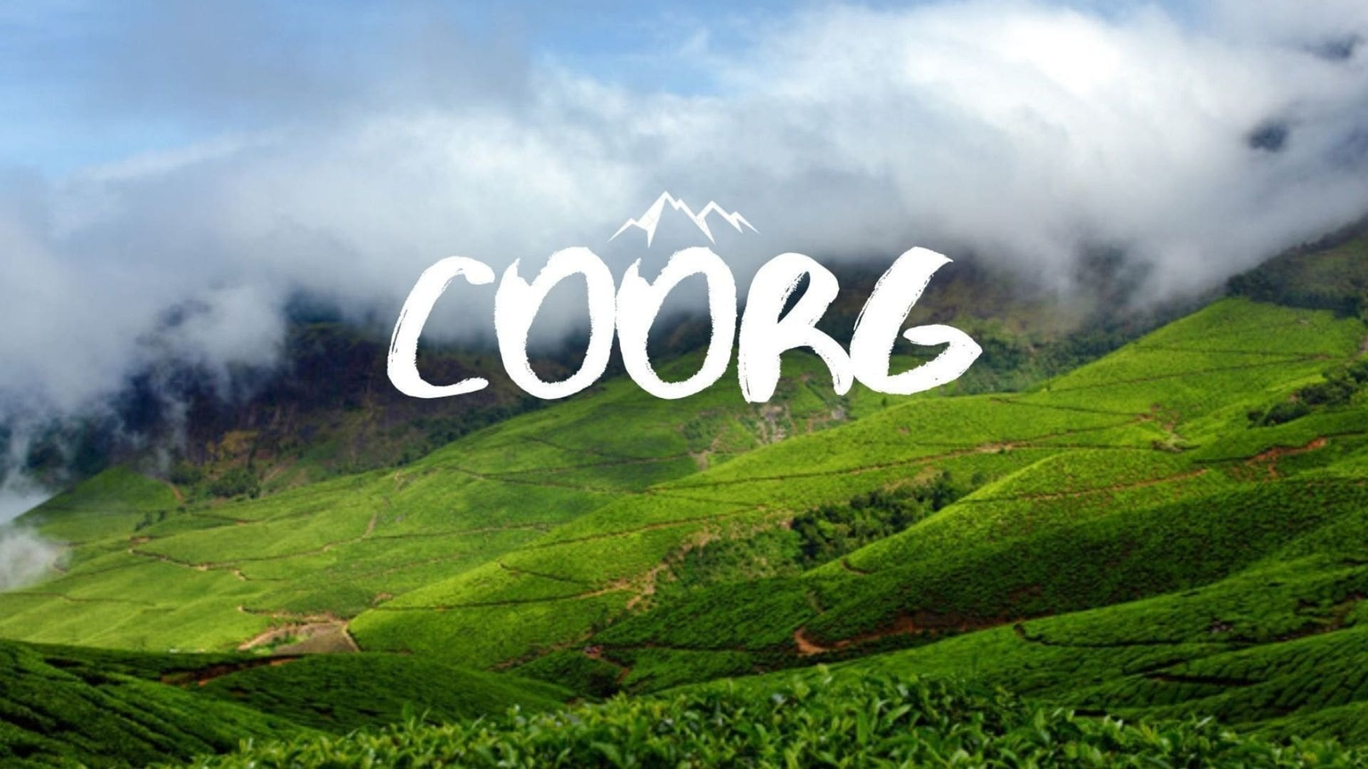
ಉತ್ತರ
Answer

Slide 16
ಪ್ರಶ್ನೆ 4
Question 4
ತಮ್ಮ ಚಾಲುಕ್ಯ ಶೈಲಿಯ ವಾಸ್ತುಶಿಲ್ಪಕ್ಕೆ ಹೆಸರಾದ ಬಾದಾಮಿ, ಐಹೊಳೆ ಮತ್ತು ಪಟ್ಟದಕಲ್ಲು ಸಾಂಸ್ಕೃತಿಕ ಪರಂಪರೆಯ ತಾಣಗಳು ಯಾವ ಜಿಲ್ಲೆಯಲ್ಲಿವೆ?
Famous for its Chalukyan architecture, the heritage sites of Badami, Aihole, and Pattadakal are located in which district?

Slide 18
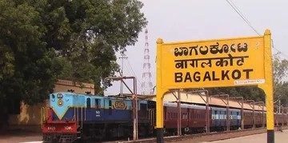
ಉತ್ತರ
Answer

Slide 20
ಪ್ರಶ್ನೆ 5
Question 5
ವಿಶಿಷ್ಟ ಅಡುಗೆ, ಜಿಐ (GI) ಟ್ಯಾಗ್ ಮುಡಿಗೇರಿಸಿಕೊಂಡ ಮಲ್ಲಿಗೆ, ಸುಂದರ ಕಡಲತೀರಗಳು ಹಾಗೂ ಪ್ರಮುಖ ಶೈಕ್ಷಣಿಕ ಕೇಂದ್ರವಾಗಿರುವ ಕರಾವಳಿ ಜಿಲ್ಲೆ ಯಾವುದು?
Known for its unique cuisine, Geographical Indication (GI) tagged jasmine flowers, and beautiful beaches, which coastal district is a major educational hub?

Slide 22

ಉತ್ತರ
Answer

Slide 24
ಪ್ರಶ್ನೆ 6
Question 6
ಯಾವ ಪ್ರಸಿದ್ಧ 16ನೇ ಶತಮಾನದ ಚಕ್ರವರ್ತಿಯ ಆಳ್ವಿಕೆಯಲ್ಲಿ ವಿಜಯನಗರ ಸಾಮ್ರಾಜ್ಯವು ವಿಸ್ತರಣೆ, ಸಾಹಿತ್ಯ ಮತ್ತು ವಾಸ್ತುಶಿಲ್ಪದ ಭವ್ಯತೆಯ ಸುವರ್ಣ ಯುಗವನ್ನು ತಲುಪಿತು?
Under the reign of which famous 16th-century emperor did the Vijayanagara Empire reach its golden age of expansion, literature, and architectural grandeur?

Slide 26
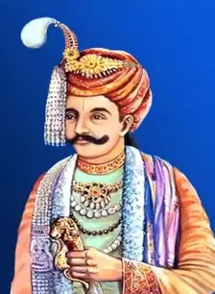
ಉತ್ತರ
Answer
Sri Krishnadevaraya

Slide 28
ಪ್ರಶ್ನೆ 7
Question 7
ಕೃಷ್ಣರಾಜಸಾಗರ (KRS) ಅಣೆಕಟ್ಟಿನ ವಿನ್ಯಾಸ ಸೇರಿದಂತೆ ತಮ್ಮ ಅಪಾರ ಕೊಡುಗೆಗಳ ಗೌರವಾರ್ಥವಾಗಿ, ಯಾರ ಜನ್ಮದಿನವಾದ ಸೆಪ್ಟೆಂಬರ್ 15 ಅನ್ನು ಭಾರತದಾದ್ಯಂತ 'ರಾಷ್ಟ್ರೀಯ ಇಂಜಿನಿಯರ್ ದಿನ' ಎಂದು ಆಚರಿಸಲಾಗುತ್ತದೆ?
Whose birthday, September 15, is celebrated across India as National Engineer's Day in honor of his monumental contributions, including the design of the Krishnarajasagara (KRS) Dam?

Slide 30
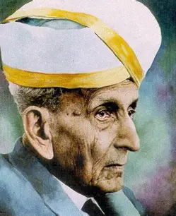
ಉತ್ತರ
Answer
Sri M Visvesvaraya

Slide 32
ಪ್ರಶ್ನೆ 8
Question 8
ಕರ್ನಾಟಕದ ಸುಂದರ ನಾಡಗೀತೆ 'ಜಯ ಭಾರತ ಜನನಿಯ ತನುಜಾತೆ'ಯನ್ನು ಬರೆದ ಪ್ರಸಿದ್ಧ ಕನ್ನಡ ಕವಿ ಮತ್ತು ಜ್ಞಾನಪೀಠ ಪ್ರಶಸ್ತಿ ಪುರಸ್ಕೃತರು ಯಾರು?
The soul-stirring state anthem of Karnataka, 'Jaya Bharata Jananiya Tanujate', was penned by which legendary Kannada poet and Jnanpith awardee?

Slide 34
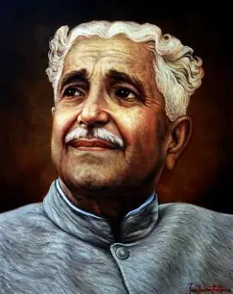
ಉತ್ತರ
Answer
Kuvempu

Slide 35
ಪ್ರಶ್ನೆ 9
Question 9
ಪಾಕಿಸ್ತಾನದ ವಿರುದ್ಧದ ಒಂದೇ ಟೆಸ್ಟ್ ಇನ್ನಿಂಗ್ಸ್‌ನಲ್ಲಿ ಎಲ್ಲಾ 10 ವಿಕೆಟ್‌ಗಳನ್ನು ಪಡೆದ ದಾಖಲೆ ಹೊಂದಿರುವ, ಭಾರತದ ಮಾಜಿ ಕ್ರಿಕೆಟ್ ನಾಯಕ ಮತ್ತು ದಿಗ್ಗಜ ಲೆಗ್-ಸ್ಪಿನ್ನರ್ ಯಾರು
Which former Indian cricket captain and legendary leg-spinner holds the record for taking all 10 wickets in a single Test innings against Pakistan?

Slide 37
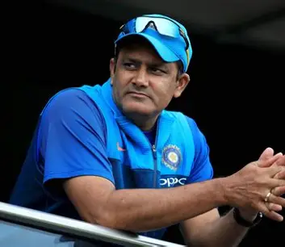
ಉತ್ತರ
Answer
Anil Kumble

Slide 39
ಪ್ರಶ್ನೆ 10
Question 10
ಕನ್ನಡ ಚಿತ್ರರಂಗದ ಅತ್ಯಂತ ಪ್ರಭಾವಶಾಲಿ ಸಾಂಸ್ಕೃತಿಕ ಐಕಾನ್ ಆಗಿರುವ ಮತ್ತು 'ನಟ ಸಾರ್ವಭೌಮ' ಎಂದು ವ್ಯಾಪಕವಾಗಿ ಗೌರವಿಸಲ್ಪಡುವ ನಟ ಯಾರು?
Who is widely revered as the "Nata Sarvabhouma" (Emperor of Actors) and remains the most iconic cultural icon of Kannada cinema?

Slide 41
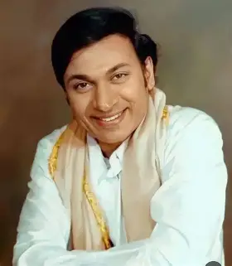
ಉತ್ತರ
Answer
Dr. Rajkumar

Slide 43
ಪ್ರಶ್ನೆ 11
Question 11
ಕೇರಳ ಮತ್ತು ತಮಿಳುನಾಡು ಗಡಿಯಲ್ಲಿರುವ, ಆನೆ ಹಾಗೂ ಹುಲಿಗಳಿಗೆ ಹೆಸರಾದ ಕರ್ನಾಟಕದ ಪ್ರಸಿದ್ಧ ವನ್ಯಜೀವಿ ಧಾಮ ಯಾವುದು?
Which renowned wildlife sanctuary in Karnataka, bordering Kerala and Tamil Nadu is famous for its large population of Asian elephants and tigers?

Slide 45
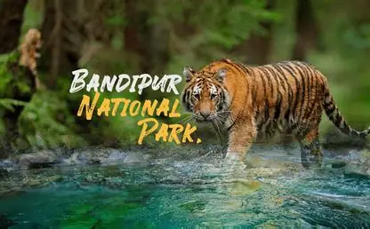
ಉತ್ತರ
Answer

Slide 47
ಪ್ರಶ್ನೆ 12
Question 12
ಭಾರತದ ಅತಿ ಎತ್ತರದ ಜಲಪಾತಗಳಲ್ಲಿ ಒಂದಾದ ಜೋಗ ಜಲಪಾತವು ಯಾವ ನದಿಯಿಂದ ಸೃಷ್ಟಿಯಾಗಿದೆ?
The Jog Falls, one of India's highest plunge waterfalls, is created by which river plunging down a dramatic rocky cliff?

Slide 49
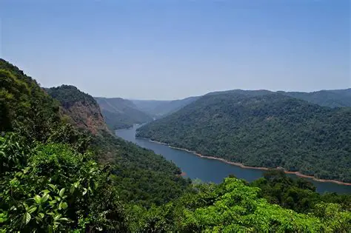
ಉತ್ತರ
Answer
The Sharavati

Slide 51
ಪ್ರಶ್ನೆ 13
Question 13
ಬಾಬಾ ಬುಡನ್ ಗಿರಿ ಶ್ರೇಣಿಯಲ್ಲಿ 1,930 ಮೀಟರ್ ಎತ್ತರದಲ್ಲಿರುವ, ಕರ್ನಾಟಕ ರಾಜ್ಯದ ಅತ್ಯಂತ ಎತ್ತರದ ಪರ್ವತ ಶಿಖರ ಯಾವುದು?
Standing tall at 1,930 meters in the Baba Budan range, what is the highest mountain peak in the state of Karnataka?

Slide 53
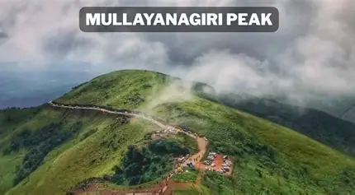
ಉತ್ತರ
Answer

Slide 54
ಪ್ರಶ್ನೆ 14
Question 14
ಬಾಬಾ ಬುಡನ್ ಗಿರಿ ಶ್ರೇಣಿಯಲ್ಲಿ 1,930 ಮೀಟರ್ ಎತ್ತರದಲ್ಲಿರುವ, ಕರ್ನಾಟಕ ರಾಜ್ಯದ ಅತ್ಯಂತ ಎತ್ತರದ ಪರ್ವತ ಶಿಖರ ಯಾವುದು?
On which river is the famous Almatti Dam built?

Slide 56
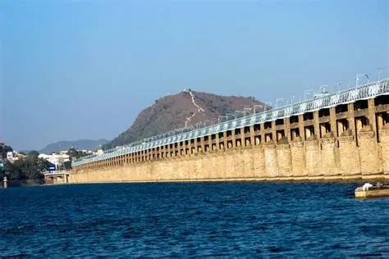
ಉತ್ತರ
Answer
The Krishna

Slide 58
ಪ್ರಶ್ನೆ 15
Question 15
ಕರ್ನಾಟಕವು ಒಟ್ಟು ಎಷ್ಟು ಭಾರತೀಯ ರಾಜ್ಯಗಳೊಂದಿಗೆ ತನ್ನ ಭೂ ಗಡಿಯನ್ನು ಹಂಚಿಕೊಂಡಿದೆ?
Karnataka shares its land borders with how many Indian states?

Slide 60
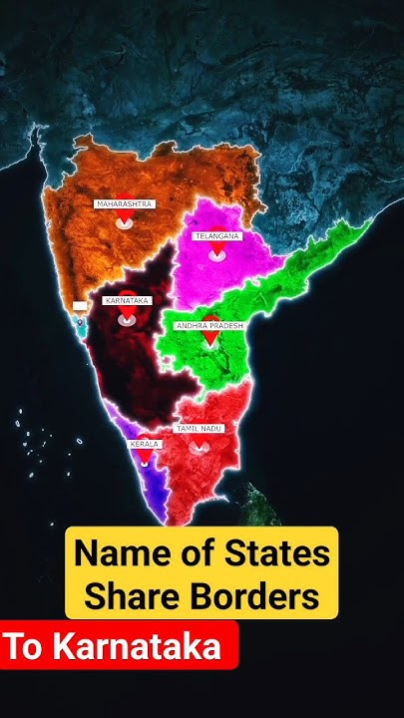
ಉತ್ತರ
Answer
6

Slide 62
ಪ್ರಶ್ನೆ 16
Question 16
ಡಾ. ರಾಜ್‌ಕುಮಾರು ಅಭಿನಯದ, ಒಂದೇ ಚಿತ್ರಮಂದಿರದಲ್ಲಿ ಸತತ ಎರಡು ವರ್ಷಗಳಿಗೂ ಹೆಚ್ಚು ಕಾಲ ಪ್ರದರ್ಶನಗೊಂಡು ದಾಖಲೆ ಬರೆದ 1972ರ ಪ್ರಸಿದ್ಧ ಸಾಮಾಜಿಕ ಚಲನಚಿತ್ರ ಯಾವುದು?
Which iconic 1972 social drama starring Dr. Rajkumar holds the record for the longest-running Kannada movie in a single-screen theatre, playing for over two continuous years?

Slide 64
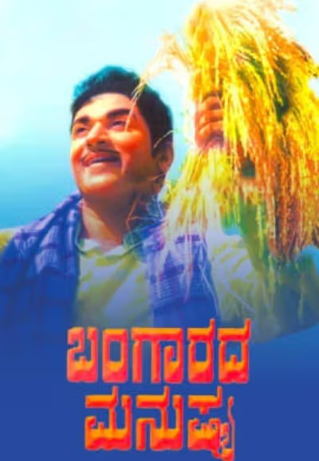
ಉತ್ತರ
Answer

Slide 66
ಪ್ರಶ್ನೆ 17
Question 17
IMDb ರ‍್ಯಾಂಕಿಂಗ್ ಪ್ರಕಾರ, ಹಾಲಿವುಡ್ ದಿಗಿಲರುಗಳಾದ ಕ್ರಿಸ್ಟೋಫರ್ ನೋಲನ್ ಮತ್ತು ಕ್ವೆಂಟಿನ್ ಟ್ಯಾರಂಟಿನೋ ಅವರೊಂದಿಗೆ 'ಸಾರ್ವಕಾಲಿಕ ಶ್ರೇಷ್ಠ ನಿರ್ದೇಶಕರ' ಟಾಪ್ 10 ಪಟ್ಟಿಯಲ್ಲಿ ಸ್ಥಾನ ಪಡೆದ ಕನ್ನಡದ ನಿರ್ದೇಶಕರು ಯಾರು?
According to a highly publicized global ranking on IMDb, which revolutionary Kannada filmmaker was voted into the top 10 of the "Greatest Directors of All Time," sharing the elite space with Hollywood icons like Christopher Nolan and Quentin Tarantino?

Slide 68
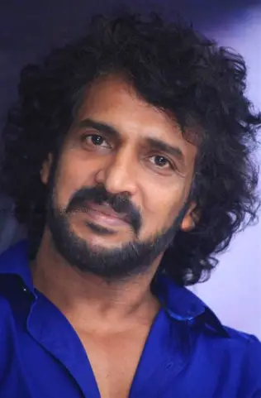
ಉತ್ತರ
Answer
Upendra

Slide 70
ಪ್ರಶ್ನೆ 17
Question 17
1970 ರ ದಶಕದಲ್ಲಿ, 'ಶೋಲೆ' ಚಲನಚಿತ್ರದ ಚಿತ್ರೀಕರಣಕ್ಕಾಗಿ ಕರ್ನಾಟಕದ ಕಠಿಣ ಬೆಟ್ಟದ ಪ್ರದೇಶದಲ್ಲಿ ಸಾರಿಗೆ ರಸ್ತೆಯೊಂದನ್ನು ನಿರ್ಮಿಸಲಾಯಿತು, ಇದನ್ನು ಇಂದಿಗೂ ಬಳಸಲಾಗುತ್ತಿದೆ. ಈ ಐತಿಹಾಸಿಕ ಚಿತ್ರದ ಶೂಟಿಂಗ್ ಯಾವ ಜಿಲ್ಲೆಯಲ್ಲಿ ನಡೆದಿತ್ತು?
In the 1970s, the production of Sholay built a transport route through a rugged terrain in Karnataka that is still used for travel today. In which district was this legendary movie shot?

Slide 72
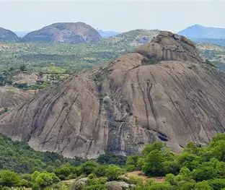
ಉತ್ತರ
Answer
Ramnagara

Slide 73
ಪ್ರಶ್ನೆ 18
Question 18
ಮಲ್ಟಿಪ್ಲೆಕ್ಸ್‌ನಲ್ಲಿ ಸತತವಾಗಿ ಒಂದು ವರ್ಷ ಪೂರ್ತಿ ಪ್ರದರ್ಶನಗೊಳ್ಳುವ ಮೂಲಕ ಭಾರತೀಯ ಚಿತ್ರರಂಗದ ಇತಿಹಾಸದಲ್ಲೇ ಹೊಸ ದಾಖಲೆ ಬರೆದ 2006 ರ ಪ್ರಸಿದ್ಧ ರೋಮ್ಯಾಂಟಿಕ್ ಡ್ರಾಮಾ ಚಲನಚಿತ್ರ ಯಾವುದು?
Which 2006 romantic drama became the first film in Indian cinema history, across any language, to run continuously for an unprecedented one full year in a multiplex?

Slide 75

ಉತ್ತರ
Answer

Slide 77
ಪ್ರಶ್ನೆ 19
Question 19
ಚಿತ್ರಮಂದಿರಗಳಲ್ಲಿ 550 ಕ್ಕೂ ಹೆಚ್ಚು ಬಾರಿ ಮರು-ಬಿಡುಗಡೆಯಾಗುವ (Re-release) ಮೂಲಕ ಭಾರತೀಯ ಚಿತ್ರರಂಗದ ಇತಿಹಾಸದಲ್ಲೇ ಅಭೂತಪೂರ್ವ ದಾಖಲೆ ಬರೆದ 1995 ರ ಕನ್ನಡದ ಕಲ್ಟ್ ಕ್ಲಾಸಿಕ್ ಚಲನಚಿತ್ರ ಯಾವುದು?
Which 1995 Kannada cult classic holds an unprecedented record in Indian cinema history for being re-released in theatres more than 550 times?

Slide 79
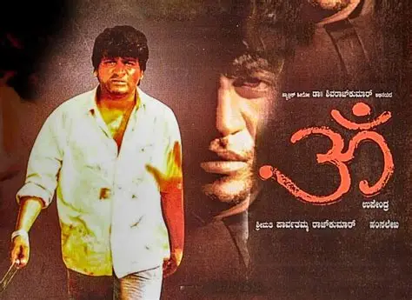
ಉತ್ತರ
Answer

Slide 81
ಪ್ರಶ್ನೆ 20
Question 20
ಯಾವುದೇ ಪ್ರಾಯೋಜಕರಿಲ್ಲದೆ (Unsponsored) 5,000 ಕ್ಕೂ ಹೆಚ್ಚು ಕಂತುಗಳನ್ನು ಯಶಸ್ವಿಯಾಗಿ ಪೂರೈಸಿ, ಅಕ್ಟೋಬರ್ 2025 ರಲ್ಲಿ ಗಿನ್ನೆಸ್ ವಿಶ್ವ ದಾಖಲೆಗೆ ಪಾತ್ರವಾದ ಕನ್ನಡದ ಪ್ರಸಿದ್ಧ ರಸಪ್ರಶ್ನೆ ಕಾರ್ಯಕ್ರಮ ಯಾವುದು?
Which iconic Kannada quiz show, famous for running over 5,000 unsponsored episodes, was recognized by the Guinness Book of World Records in October 2025?

Slide 83
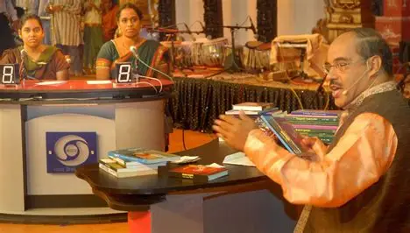
ಉತ್ತರ
Answer
Thatt Antha Heli

Slide 85
ಪ್ರಶ್ನೆ 21
Question 21
1990ರ ದಶಕದ ಕೊನೆಯಲ್ಲಿ ಭಾರತ ಮತ್ತು ಸಿಂಗಾಪುರ ಸರ್ಕಾರಗಳ ಜಂಟಿ ಸಹಯೋಗದೊಂದಿಗೆ ವೈಟ್‌ಫೀಲ್ಡ್‌ನಲ್ಲಿ ಸ್ಥಾಪಿಸಲಾದ ಬೆಂಗಳೂರಿನ ಮೊದಲ ಐಟಿ ಪಾರ್ಕ್ ಯಾವುದು?
Established as a joint venture between the governments of India and Singapore in the late 1990s, what is the name of Bengaluru's pioneering tech park located in Whitefield?

Slide 87
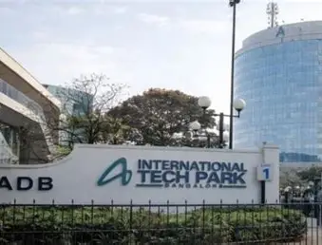
ಉತ್ತರ
Answer
ITPL

Slide 89
ಪ್ರಶ್ನೆ 22
Question 22
ಎರಡನೇ ಮಹಾಯುದ್ಧದ ಸಮಯದಲ್ಲಿ ಇಡ್ಲಿಯ ಮುಖ್ಯ ಪದಾರ್ಥವಾದ ಅಕ್ಕಿಯ ಕೊರತೆಯಿದ್ದಾಗ, ಪ್ರಸಿದ್ಧ 'ರವೆ ಇಡ್ಲಿ'ಯನ್ನು ಕಂಡುಹಿಡಿದ ಹೆಗ್ಗಳಿಕೆಗೆ ಪಾತ್ರವಾದ ಬೆಂಗಳೂರಿನ ಐತಿಹಾಸಿಕ ಉಪಹಾರ ಗೃಹ (ಹೋಟೆಲ್) ಯಾವುದು?
Which historic Bengaluru eatery is credited with inventing the iconic 'Rava Idli' during World War II when rice, the standard idli ingredient, was in short supply?

Slide 91

ಉತ್ತರ
Answer
MTR: Mavalli Tiffin Room

Slide 93
ಪ್ರಶ್ನೆ 23
Question 23
2026ರ ಏಷ್ಯನ್ ಗೇಮ್ಸ್‌ನ ಮಹಿಳಾ ಗಾಲ್ಫ್‌ನಲ್ಲಿ ಭಾರತಕ್ಕೆ ಮೊದಲ ವೈಯಕ್ತಿಕ ಚಿನ್ನದ ಪದಕ ತಂದುಕೊಟ್ಟು ಇತಿಹಾಸ ನಿರ್ಮಿಸಿದ ಕರ್ನಾಟಕದ ಗಾಲ್ಫ್ ಆಟಗಾರ್ತಿ ಯಾರು?
Which golfer from Karnataka created history at the 2026 Asian Games by winning India's first-ever individual gold medal in women's golf?

Slide 95
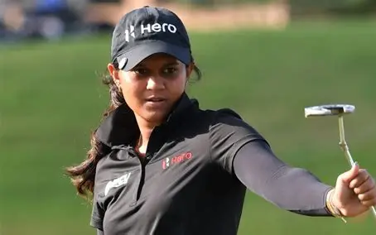
ಉತ್ತರ
Answer
Pranavi Urs

Slide 97
ಪ್ರಶ್ನೆ 24
Question 24
ವಿಶ್ವದ ಅತಿ ದೊಡ್ಡ ಸೌರಶಕ್ತಿ ಯೋಜನೆಗಳಲ್ಲಿ ಒಂದಾದ, ಕರ್ನಾಟಕದ ತುಮಕೂರು ಜಿಲ್ಲೆಯಲ್ಲಿರುವ ಬೃಹತ್ ಸೋಲಾರ್ ಪಾರ್ಕ್ ಯಾವುದು?
Which mega solar project located in the Tumakuru district of Karnataka stands as one of the largest solar power installations in the entire world?

Slide 99
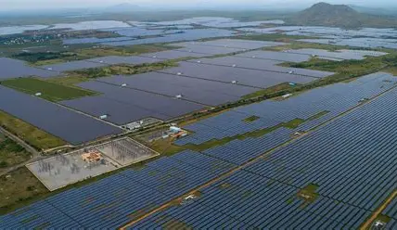
ಉತ್ತರ
Answer
Pavagada Solar Park (Shakti Sthala)

Slide 101
ಪ್ರಶ್ನೆ 25
Question 25
ಉತ್ತರ ಕರ್ನಾಟಕದ ಜಿಐ (GI) ಟ್ಯಾಗ್ ಪಡೆದಿರುವ ಪ್ರಸಿದ್ಧ 'ಧಾರವಾಡ ಪೇಡ'ವನ್ನು ಕಳೆದ 175 ವರ್ಷಗಳಿಗೂ ಹೆಚ್ಚು ಕಾಲದಿಂದ ಯಾವ ನಿರ್ದಿಷ್ಟ ಮನೆತನದವರು ತಯಾರಿಸುತ್ತಿದ್ದಾರೆ?
Dharwad Peda, a legendary caramelized milk sweet from northern Karnataka, holds a prestigious GI (Geographical Indication) tag. Which specific family lineage has been crafting this iconic sweet for over 175 years?

Slide 103
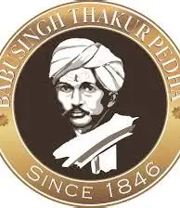
ಉತ್ತರ
Answer
The Thakur Family

Slide 104
Thank You

